Slide 1
数据结构
中国地质大学地理与信息工程学院

Slide 2
第五章 树

Slide 3
内容提要
5.1 树的基本概念
5.2 二叉树
5.3 二叉树的存储表示
5.4 二叉树的遍历及其应用
5.6 树与森林
5.7 树与森林的遍历及其应用
5.8 堆及其应用
5.9 Huffman树及其应用

Slide 4
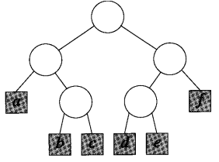
补充：扩充二叉树
在很多应用问题中为树的叶结点赋予一个权值，用于表示出现频度、概率值等。因此，在问题处理中把叶结点定义得不同于非叶结点，把叶结点看成“外结点”，非叶结点看成“内结点”。这样的二叉树称为扩充二叉树。
扩充二叉树中只有度为 2 的内结点和度为 0的外结点。根据二叉树的性质，有 n 个外结点就有 n-1 个内结点，总结点数为2n-1。

Slide 5
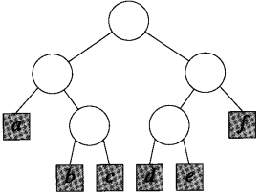
一种外部节点编码原则
a: 00
b: 010
c: 011
d: 100
e: 101
f: 11
0
1
0
1
0
1
0
1
0
1

Slide 6
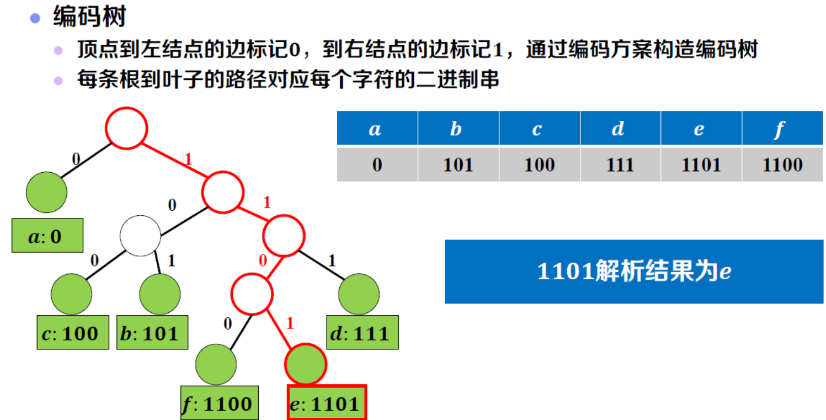
编码树

Slide 7
哈夫曼树（Huffman Tree）
A
1、相关基本概念
（1）路径（Path）：从一个节点到另一个节点之间的分支构成两个节点之间的路径；
B
C
D
E
F
（2）路径长度：路径上分支条数称为它的路径长度；
G
H
（3）树的路径长度：从树的根节点到树中各个节点的路径长度之和。
节点A到节点H的路径长度为：3
（4）节点的带权路径长度：从该节点到树根之间的路径长度与节点上权的乘积。
二叉树的路径长度为：
PL=0+1+1+2+2+2+3+3=14

Slide 8
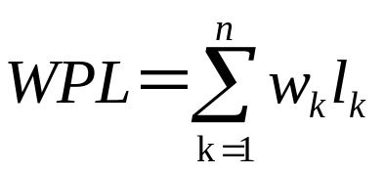
（5）二叉树的带权路径长度（WPL）：树中所有叶子节点的带权路径长度之和。
设二叉树有n个叶节点都具有权值，
记w_{k}为第k个（k=1,2,…,n）叶节点的权值；
l_{k}为第k个（k=1,2,3,…,n）叶节点的路径长度。
例
A
B
C
D
E
F
WPL=8*2+3*3+4*3+1*2=39
8
1
G
H
3
4

Slide 9
例：以下两棵二叉树，都有四个叶子节点a、b、c、d，且权分别为7、5、2、4，各树的带权路径长度分别为：
c
2
d
a
b
c
d
4
7
5
2
4
a
b
WPL=7*2+5*2+2*2+4*2=36
7
5
WPL=4*2+7*3+5*3+2*1=46

Slide 10
具有最小带权路径长度的二叉树，称为哈夫曼树，也叫做最优二叉树。
假设有n个权值{w₁,w₂,…,w_{n}}，构造一棵有n个叶子节点的二叉树，每个叶子节点带权为w_{i}，则其中带权路径长度最小的二叉树为哈夫曼树。
a
7
（1）哈夫曼树可能不唯一，但是得到的WPL值都相等，为最小；
b
5
c
d
（2）满二叉树、完全二叉树不一定是哈夫曼树；
2
4
（3）哈夫曼树的特性：
权值越大的叶节点离根越近；
权值越小的叶节点离根越远。
WPL=7*1+5*2+2*3+4*3=35
没有度为1的结点!

Slide 11
2、Huffman算法
为了构造权值集合为{w₁,w₂,…,w_{n}} 哈夫曼树，哈夫曼提出了一个构造算法，被称为哈夫曼算法。
演示
算法思想
（1）由给定的n个权值{w₁,w₂,…,w_{n}} 构造n棵只有一个叶节点的二叉树，从而得到一个二叉树的森林F={T₁,T₂,…,T_{n}} ；
（2）在F中选取根节点的权值最小和次小的两棵二叉树作为左右子树构造一棵新的二叉树。这棵新的二叉树的根节点的权值为其左右子树根节点权值值和；
（3）在集合F中删除作为左右子树的两棵二叉树，并将新建的二叉树加入到集合F中；
（4）重复（2）,（3）步，直至F中只剩下一棵二叉树为止，此树即是所要建立的哈夫曼树。

Slide 12
构造过程示例
例 给定一组权值w={2，4，5，7，8}，构造哈夫曼树
（1）F：
2
4
5
7
8
（2）F：
5
6
7
8
2
4
（3）F：
11
7
8
5
6
2
4

Slide 13
（4）F:
11
15
5
6
7
8
2
4
（5）F:
26
11
15
哈夫曼树
5
6
7
8
2
4

Slide 14
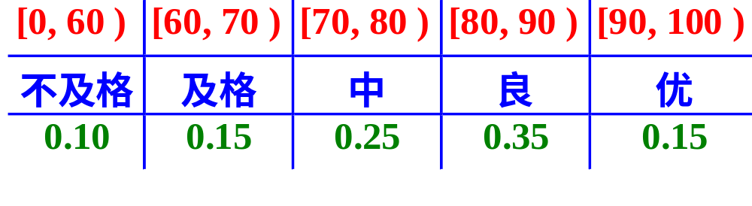
Huffman树的应用
考试成绩分布表
判定树的建立

Slide 15
一般判定树
<
≥
<60?
<
≥
不及格
<70?
0.10
<
≥
及格
<80?
0.15
<
≥
中
<90?
0.25
良
优
0.35
0.15
WPL = 0.10*1+0.15*2+0.25*3+0.35*4+0.15*4
= 3.15

Slide 16
最优判定树
<
≥
<80?
<
≥
<
≥
<70?
<90?
<
≥
<60?
中
良
优
0.25
0.35
0.15
不及格
及格
0.10
0.15
WPL = 0.10*3+0.15*3+0.25*2+0.35*2+0.15*2
= 0.3+0.45+0.5+0.7+0.3 = 2.25

Slide 17
3、Huffman编码
哈夫曼树在通信、编码和数据压缩等技术领域有着广泛的应用，以下讨论构造通信码的典型应用。
在有的通信场合，需将传送的文字转换成由二进制的字符0，1组成的字符串，称作为编码。
例如：假设传送的电文为“ABACCDA”。
A：00； B：01； C：10； D：11
上述电文为：0001001011100，接收方可按两位一分进行译码。
等长编码：每个字符的编码长度相同。
  优点：易于译码；
  缺点：电文代码长，传输效率低。

Slide 18
不等长编码
考虑让电文中出现次数较多的字符采用尽可能短的编码，则传送电文的总长便可减少。
例如：将上述电文“ABACCDA”中的字符编码设计为
A：0； B：00； C：1； D：01
则电文为：000011010
产生多义性，如：0000可译为AAAA，ABA，BB等
若要设计长短不等的编码，则必须是任意一个字符的编码都不是另一个字符的编码的前缀，这种编码称为前缀编码。
Notes:
前缀码：编码的任意前缀不是其他编码

Slide 19
可以利用二叉树来设计前缀编码
约定：
  左分支表示字符“0”；
  右分支表示字符“1”；
将根节点到叶子节点的路径的分支上的字符组成的字符串作为该叶子节点的编码。如此得到的必为二进制的前缀编码。
0
1
A
0
1
B
0
1
C
D
A | 0
B | 10
C | 110
D | 111
前缀编码示例

Slide 20
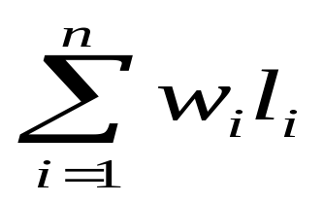
如何得到使电文总长最短的二进制编码？
假设每种字符在电文中出现的次数为w_{i}，其编码长度为l_{i}，电文中有n种字符，则电文的总长为：
对应到二叉树上，若置w_{i}为叶子节点的权， l_{i}为从根到叶子的路径长度，恰为二叉树上带权路径长度。
设计电文总长度最短的二进制前缀编码即为：以n种字符出现的频率作权，设计一棵哈夫曼树的问题。由此得到的二进制前缀编码便称为哈夫曼编码。

Slide 21
具体做法如下：
设需要编码的方案集合为{d₁,d₂,…,d_{n}}，
它们在电文中出现的次数或频率集合为{w₁,w₂,…,w_{n}}
以d₁,d₂,…,d_{n}作为叶节点， w₁,w₂,…,w_{n}作为它们的权值构造一棵哈夫曼树，
规定哈夫曼树中的左分支代表0，右分支代表1，
则以根节点到每个节点所经过的路径的分支组成的0或1序列，为该节点对应字符的编码，称之为哈夫曼编码。

Slide 22
例：设计电文“this is a tree”的哈夫曼编码
解：需要编码的字符集合为{t, h, i, s, , a, r, e}
它们在电文中出现的次数的集合为{2,1,2,2,3,1,1,2}
（1）以各字符作为叶节点，出现次数作为它们的权值，构造哈夫曼树
1
1
1
2
2
2
2
3
h
a
r
t
i
s
e

Slide 23
14
0
1
哈夫曼编码
6
8
字符 | 编码
t | 110
h | 0010
i | 111
s | 100
 | 01
a | 0011
r | 000
e | 101
0
1
0
1
3
3
4
4
0
1
0
1
0
1
1
2
2
2
2
2
r
0
1
s
e
t
i
1
1
h
a
Notes:
如何记录从根节点到每个叶节点所经过路径上的分支编码序列？

Slide 24
Huffman树结点定义
#include "heap.h"
const int DefaultSize = 20; //缺省权值集合大小
struct HuffmanNode { //树结点的类定义
float data; //结点数据
HuffmanNode *parent, *leftChild, *rightChild;
//左、右子女和父结点指针
//构造函数
HuffmanNode () : Parent(NULL), leftChild(NULL),
rightChild(NULL) { }

Slide 25
Huffman树结点定义(续）
//构造函数
HuffmanNode (float elem, HuffmanNode *pr = NULL,
HuffmanNode *left = NULL, HuffmanNode *right = NULL)
: data (elem), parent (pr), leftChild (left),
rightChild (right) { }
//操作符重载
bool operator<=(HuffmanNode &R) { return data<=R.data; }
bool operator>(HuffmanNode &R) { return data>R.data; }
}

Slide 26
Huffman树类定义
class HuffmanTree { //Huffman树类定义
public:
HuffmanTree (float w[], int n); //构造函数
～HuffmanTree() { deleteTree(root); } //析构函数
protected:
HuffmanNode *root; //树的根
//删除以 t 为根的子树
void deleteTree (HuffmanNode *t);
//合并二叉树
void mergeTree (HuffmanNode& ht1, HuffmanNode& ht2,
HuffmanNode *& parent)；
}

Slide 27
删除二叉树
void HuffmanTree:: deleteTree(HuffmanNode * t)
{ //清除二叉树
if (t != NULL)
{
deleteTree (t->leftChild);
deleteTree (t->rightChild);
delete t;
}
}

Slide 28
合并二叉树
void HuffmanTree::mergeTree (HuffmanNode & bt1,
HuffmanNode & bt2, HuffmanNode *& parent)
{
parent = new HuffmanNode;
parent->leftChild = &bt1;
parent->rightChild = &bt2;
parent->data.key = bt1.root->data + bt2.root->data;
bt1.root->parent = bt2.root->parent = parent;
}

Slide 29
建立Huffman树的算法
// 构造函数
HuffmanTree::HuffmanTree (float w[], int n)
{ //给出 n 个权值w[1]～w[n], 构造Huffman树
minHeap hp; //使用最小堆存放森林
HuffmanNode *parent, first, second, work;
for (int i = 0; i < n; i++)
{
work.data = w[i];
work.leftChild = work.rightChild = NULL;
work.parent = NULL;
hp.Insert(work) ; //插入最小堆中
}

Slide 30
for (i = 0; i < n-1; i++) //n-1趟, 建Huffman树
{
hp.RemoveMin(first); //根权值最小的树
hp.RemoveMin(second); //根权值次小的树
mergeTree (first, second, parent); //合并
hp.Insert (*parent); //重新插入堆中
}
root = parent; //建立根结点
}

Slide 31
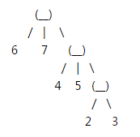
K叉哈夫曼树
对于 k 叉树，设 m 为叶子数 ：
若 ( m - 1 ) % ( k - 1 ) != 0 , 要增加一些权值为0的叶子节点
第一次构造用 ( m - 1 ) % ( k - 1 ) + 1 个结点，之后都用 k 个结点构造 k 叉树
例如：三叉树T中6个叶子节点权重分布为（2,3,4,5,6,7）

Slide 32
课堂练习1
A
2004年上软件设计师上午试题
B
若一棵哈夫曼(Huffman)树共有9个顶点，则其叶子结点的个数为 。
A．4 B．5 C．6 D．7
C
D
B
【结论】 哈夫曼树的结点个数 n=2n₀-1（n₀为叶结点的个数）。
1）没有度为1的结点
2）由n=n0+n2，而树的特性n0=n2+1

Slide 33
本结小结
堆的应用
  Huffman编码
    - Huffman树的概念、特点
    - Huffman树构造算法
    Huffman编码

